Slide 1
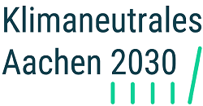
Kompensation – wie kommuniziere ich angemessen
[ im Rahmen des Aachener Klimastadtvertrags? ]
Fachgremium Kompensation
Hinweis: Einige der Folien enthalten ergänzende Notizen.
Notes:
Dieser Kommunikationsleitfaden ist dafür gedacht, es Partner:innen des Aachener Klimastadtvertrags zu erleichtern, über ihre Aktivitäten angemessen zu kommunizieren.
Um Empfehlungen zu erarbeiten, wie Partner:innen des Aachener Klimastadtvertrags mit der Kompensation von Restemissionen (s. folgende Seite) umgehen können, wurde im Frühling 2025 ein „Fachgremium Kompensation“ mit Teilnehmenden aus Unternehmen, der Stadtverwaltung, der Sparkasse Aachen, der Zivilgesellschaft sowie einer Wirtschaftsprüfungsgesellschaft eingerichtet.
Das vorliegende Dokument wurde im Rahmen der Arbeit dieses Fachgremiums entwickelt.

Slide 2

Inhalt
Kontext – „Kompensation“ im Rahmen des Aachener Klimastadtvertrags
Warum eine Kommunikationsempfehlung?
Was soll kommuniziert werden?
Wie kann angemessen kommuniziert werden?
Schlussgedanke

Slide 3
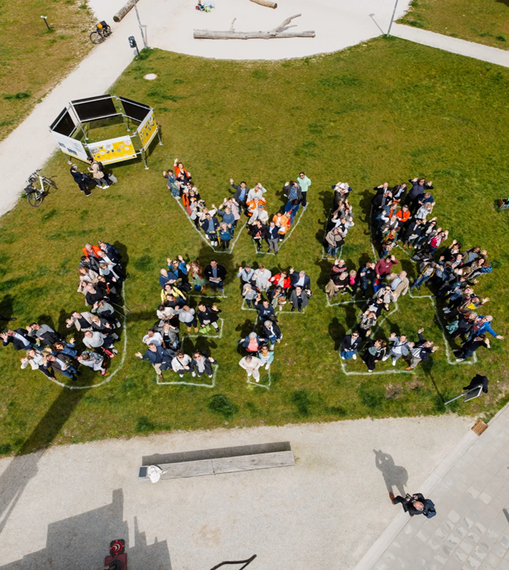
Ziel des Aachener Klimastadtvertrags
Gemeinsamer Startpunkt
Ambitioniertes Ziel der Klimaneutralität bis 2030 mit der EU-Mission „100 Climate-neutral and smart Cities“
  1,2 Mio t CO_{2-eq} Emissionsreduktion
  20 % der Restemissionen können kompensiert werden, auch außerhalb des Stadtgebiets (rund 320 Tsd t CO₂e)
Ganzheitlicher Wandel der Stadt
  Maßnahmen in Verkehr, Gebäude, Energie, Abfall und Landnutzung
Gemeinsames Engagement durch den Klimastadtvertrag
  Beteiligung von Stadt, Wirtschaft, Wissenschaft und Bürger:innen
©braun-foto
Notes:
Kontext:
Im Rahmen der EU-Mission “100 Climate-Neutral and Smart Cities” verpflichten sich 100 europäische Städte, darunter auch Aachen, bis 2030 klimaneutral zu werden.
Die Stadt Aachen hat im März 2024 ihren Klimastadtvertrag bei der EU-Kommission eingereicht. Im Oktober 2024 wurde dieser mit dem EU-Mission-Label als tragfähiges Konzept ausgezeichnet.
Die konkreten Ziele für Aachen lauten:
- 1,2 Millionen Tonnen CO₂e an Emissionen auf dem Stadtgebiet zu reduzieren und
- 20 % Restemissionen zu kompensieren, was auch außerhalb des Stadtgebiets möglich ist.
Um dies zu erreichen, muss ein ganzheitlicher Veränderungsprozess in der gesamten Stadt gestaltet werden. Dies betrifft Maßnahmen im Verkehr, den Gebäuden, der Energieversorgung, in Hinblick auf Abfallmanagement und Landnutzung.
Diese große Aufgabe kann nur durch ein gemeinsames und abgestimmtes Engagement aller Anspruchsgruppen der Stadtgesellschaft bewältigt werden: der Stadt (Rat und Verwaltung), der lokalen Wirtschaft, Bildung und Wissenschaft sowie den Bürgerinnen und Bürgern und allen zivilgesellschaftlichen Organisationen, in denen sie sich organisieren, um ein lebendiges Leben in Aachen zu gestalten.

Slide 4
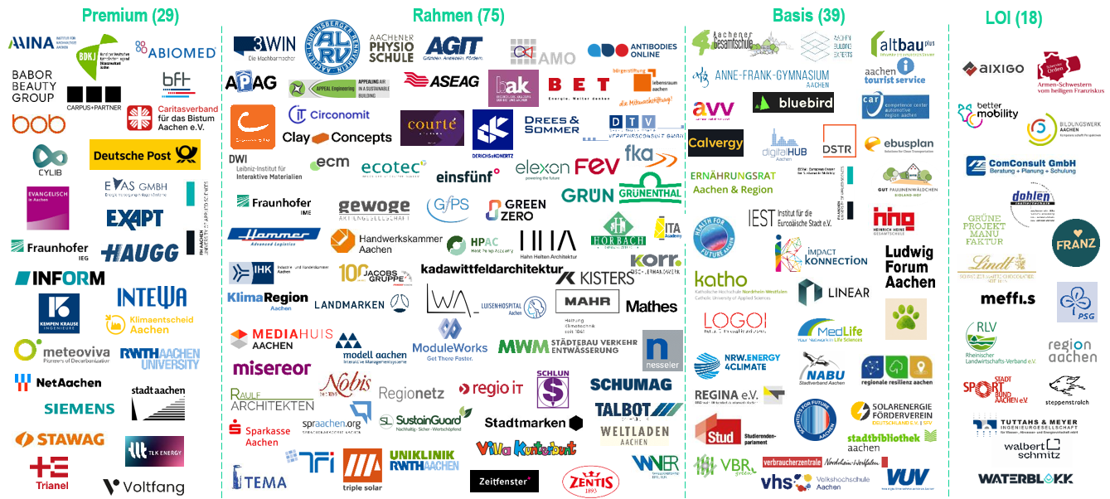
Unterzeichner:innen des Aachener Klimastadtvertrags (Stand 27. August 2026)
august/2026
4
Notes:
Um dieses Ziel umzusetzen, müssen möglichst viele Teilnehmer:innen der Aachener Stadtgesellschaft mitmachen.
Viele haben bereits signalisiert, dass sie sich engagieren – in unterschiedlichen Formen.
Jeder Beitrag zählt, sollte kommuniziert und gewürdigt werden. Der Aachener Klimastadtvertrag ist ein lebendiges Dokument, sein Netzwerk soll stetig wachsen.
Dieser Übersicht kann man alle Unterzeichner:innen des Klimastadtvertrags entnehmen (Stand 27.08.2026).
Wie aber kommuniziert man sinnvoll über Klimaschutzaktivitäten, ohne in die Gefahr von Greenwashing und/oder Socialwashing zu geraten?
Warum ist das wichtig?

Slide 5
Inhalt
Kontext – „Kompensation“ im Rahmen des Aachener Klimastadtvertrags
Warum eine Kommunikationsempfehlung?
Was soll kommuniziert werden?
Wie kann angemessen kommuniziert werden?
Schlussgedanke

Slide 6

Empco & UWG
Seit dem 27. März 2026 setzen die Mitgliedstaaten der EU die Empowering Consumers Directive (EmpCo) um.
In Deutschland werden die europäischen Vorgaben im Gesetz gegen den unlauteren Wettbewerb (UWG) umgesetzt.
Ab dem 27. September 2026 wird das neue UWG rechtsgültig.
Ab dann unterliegen Umweltaussagen wie „klimaneutral“ oder „ökologisch“ sowie Nachhaltigkeitssiegel verschärften Qualitätsanforderungen.
Notes:
Am 27. März 2026 hat die die EU die „Empowering Consumers Directive – kurz EmpCo“ erlassen.
Sie wird in Deutschland im Rahmen des Gesetzes gegen den unlauteren Wettbewerb – UWG – umgesetzt.
Ab dem 27. September 2026 wird das UWG ohne Übergangsfrist rechtskräftig.
Im Rahmen der EmpCo und des UWG sollen Konsumenten vor irreführender Werbung geschützt werden.
Sowohl „Greenwashing“ als auch „Socialwashing“ sollen verhindert werden.
s. Schwarze Liste. https://www.frankfurt-main.ihk.de/recht/uebersicht-alle-rechtsthemen/wettbewerbsrecht/unlauterer-wettbewerb/schwarze-liste-5196132

Slide 7

UWG – zwei typen unlauterer Kommunikation
1. Nicht nachweisbare allgemeine Nachhaltigkeitsaussagen sind künftig unlauter
Vage Begriffe wie „umweltfreundlich“, „grün“, „sozial gerecht“ oder „biologisch abbaubar“ erwecken bei Verbraucher:innen den Eindruck, dass die Produkte besondere Nachhaltigkeitseigenschaften haben, die inhaltlich geprüft sind. Künftig muss nachgewiesen werden, dass die beworbene hervorragende Umwelt- oder Sozialleistung tatsächlich vorliegt.
2. Nachhaltigkeitssiegel müssen auf einem Zertifizierungssystem beruhen
  Nachhaltigkeitssiegel dürfen zukünftig nur noch benutzt werden, wenn sie auf einem Zertifizierungssystem beruhen oder von staatlichen Stellen festgesetzt wurden.
"Dieses Foto" von Unbekannter Autor ist lizenziert gemäß CC BY
Vermeidung von Green- und Socialwashing
Notes:
Worauf genau ist zu achten?
Im UWG werden im Wesentlichen zwei Typen unlauterer Kommunikation unterschieden:
Nicht nachweisbare allgemeine Nachhaltigkeitsaussagen sind künftig unlauter
Nachhaltigkeitsaussagen sind freiwillige Aussagen oder Darstellungen, die in Form von Texten, Bildern, Grafiken oder Symbolen auftreten, z.B. Etiketten, Markennamen, Firmennamen oder Produktbezeichnungen. Sie sollen vermitteln, dass ein Produkt, eine Marke oder ein Unternehmen eine positive oder keine Auswirkung auf Umwelt oder Gesellschaft hat oder weniger schädlich für die Umwelt oder Gesellschaft ist.
Vage Begriffe wie „umweltfreundlich“, „grün“, „sozial gerecht“ oder „biologisch abbaubar“ erwecken bei Verbraucher:innen den Eindruck, dass die Produkte besondere Nachhaltigkeitseigenschaften haben, die inhaltlich geprüft sind. Künftig muss nachgewiesen werden, dass die beworbene hervorragende Umwelt- oder Sozialleistung tatsächlich vorliegt.
Nachhaltigkeitssiegel müssen auf einem Zertifizierungssystem beruhen
Nachhaltigkeitssiegel dürfen zukünftig nur noch benutzt werden, wenn sie auf einem Zertifizierungssystem beruhen oder von staatlichen Stellen festgesetzt wurden. Das Anbringen eines Nachhaltigkeitssiegels, das weder auf einem Zertifizierungssystem beruht noch von staatlichen Stellen festgesetzt wurde, ist unzulässig.
Das Ganze dient der Vermeidung bzw. Einschränkung von Greenwashing und Socialwashing.

Slide 8
Inhalt
Kontext – „Kompensation“ im Rahmen des Aachener Klimastadtvertrags
Warum eine Kommunikationsempfehlung?
Was soll kommuniziert werden?
Wie kann angemessen kommuniziert werden?
Schlussgedanke

Slide 9
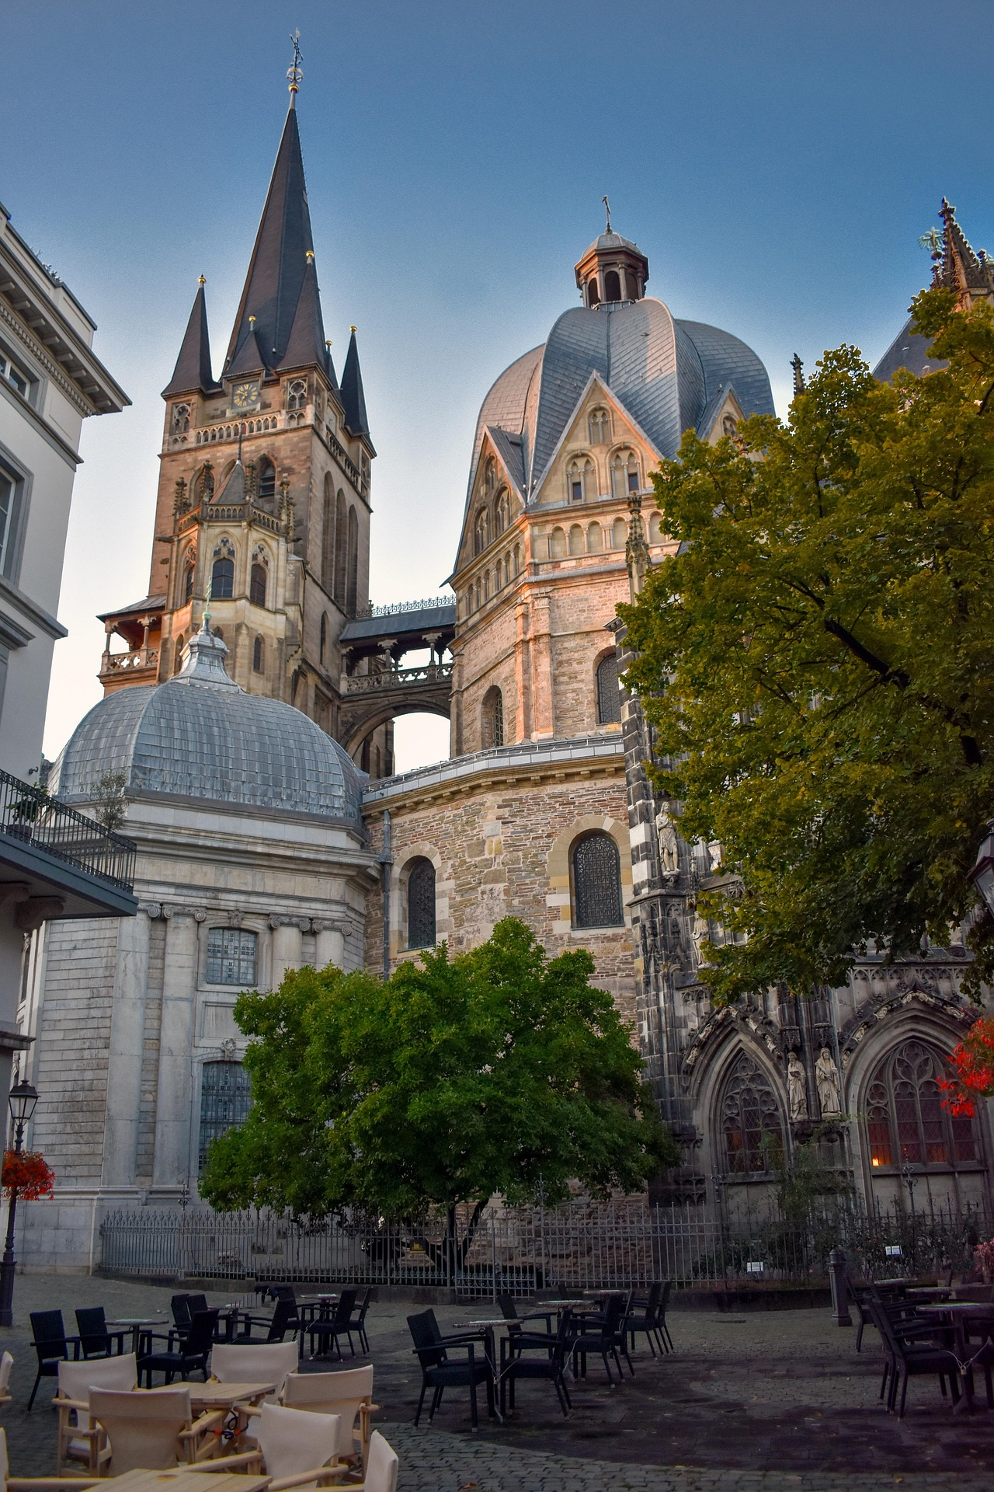
CARBon³
Das CARBON³ Konzept beginnt mit der Erfassung CO₂-Emissionen und Festlegen eines internen CO₂-Preises = Klimabudget (s. Handbuch). Die daraus folgende Ableitung sind die drei Level zum Klimaschutz:
Level 1: Emissionen in eigener Organisation senken
Heizung 1°C niedriger, etc.
Level 2: Emissionen in der Wertschöpfungskette senken (Insetting)
Durchführung von Reduktionsprojekten, z.B. mit Partner in der eigenen Wertschöpfungskette
Level 3: Restbudget lokal einsetzen
Das gesamte oder nach der Finanzierung des Insettings verbleibende
Klimabudgets in lokale Projekte investieren (s. Input zum „Aachener Klimafonds“)
Notes:
Das Fachgremium “Kompensation” empfiehlt für Reduktion und Ausgleich der eigenen CO₂-Emissionen die Orientierung am CARBON³ Konzept.
Um dies zu gestalten, muss zunächst ein interner CO₂-Preis definiert werden. Die Multiplikation der ermittelten Restemissionen in Tonnen CO₂ mit dem CO₂-Preis ergibt das Klimaschutz-Budget.
Dieses wird dann genutzt, um Reduktionsprojekte zu realisiern, im eigenen Betrieb, in der eigenen Wertschöfpungskette oder in lokalen Klimaschutzprojekten über den Aachener Klimafonds (in Planung).
Emissionen in der eigenen Organisation senken, z.B. durch Investition des Klimaschutzbudgets in eine Heizungsmodernisierung oder einen zertifizierten Ökostromtarif,
Senken der Emissionen in der eigenen Lieferkette, z.B. durch Beteiligung an der E-Flotte eines Zulieferers.. Dies nennt man auch Insetting.
Klimaschutzbudget lokal einsetzen: Teile des Klimaschutz-Budgets, die nicht für Reduktionsprojekte oder Insettin ausgegeben werden, können als Klimaschutzspende z.B. in den Klimafonds der Stadt Aachen fließen (in Planung). Mit dem Geld des Klimafonds werden dann lokale Emissionsreduktionsprojekte (co-)finanziert.
Eine ausführliche Beschreibung des CARBON³ Konzepts findet sich im “CARBON³ -Gemeinsam Klima schützen – in Aachen. Ein Handbuch für Privatpersonen, Vereine und Unternehmen” im Downloadbereich der Webseite www.klimaneutrales-Aachen-2030.de.

Slide 10
Inhalt
Kontext – „Kompensation“ im Rahmen des Aachener Klimastadtvertrags
Warum eine Kommunikationsempfehlung?
Was soll kommuniziert werden?
Wie kann angemessen kommuniziert werden?
Schlussgedanke

Slide 11

Eingeführte Klimaschutzwege und ihre Benennung
1
Senken von Emissionen (z.B. Verringerung der Heiztemperatur um 1°C)
→ klimafreundliches Verhalten
Vermeiden von Emissionen (Insetting; z.B. Dämmung des Gebäudes, Umstellunng auf erneuerbare Wärmequellen)
radikale Verhaltensänderung und Investitionen
Ausgleichen von unvermeidbaren Rest-Emissionen (Offsetting, z.B. Klimafonds-Aktivitäten oder externe Anbieter (s. Leitfaden Zertifikatkauf)
Ökologisch sinnvolle Reduktion von THG-Emissionen an externen Stellen
Sequestrierung von unvermeidbaren Rest-Emissionen (z.B. durch Gehölze, Biokohle, CCS; kann auch durch Klimafonds-Aktivitäten und/oder externe Anbieter erfolgen)
Negativemissionen durch Kohlentsoffbindung im und außerhalb des Stadtgebiets
So JA
Reduktion (80%)
2
So NICHT!
3
"Dieses Foto" von Unbekannter Autor ist lizenziert gemäß CC BY
Kompensation (20%)
4
Aufwand
Notes:
Welche Wege gibt es, Klimaschutzaktivitäten zu gestalten?
Im folgenden werden vier Typen von Aktivitäten vorgestellt – sortiert nach zunehmenden Umsetzungsaufwand.
Die beiden ersten sind Reduktionsaktivitäten. Die Aachener Stadtgesellschaft muss 80% ihrer Emissionen reduzieren. Hier ist also viel zu tun. Dies sind aber auch die Low hanging fruits, die es gilt weiter zu forcieren und umzusetzen. Die Zielgruppe für diese Aktivitäten sind alle Bürger:innen und Partner:innen des Aachener Klimastadtvertrags.
Einfache Maßnahmen wie die Verringerung der Heiztemperatur um 1°C oder die Nutzung des Fahrrads anstelle des Autos für kurze Wege, führen in der Regel sowohl zur Senkung von Emissionen als auf zu Kostensenkung. Diese Maßnahmen sind also sowohl ökonomisch, als auch ökologisch sehr sinnvoll (s. auch Punkt 1 CARBON³ Konzept).
Etwas schwieriger, aber in der Regel mittelfristig auch ökonomisch sinnvoll sind Investitionen in die Vermeidung von Emissionen. Dies kann die Umstellung des Fuhrparks auf Elektromobilität sein, oder Investionen in Photovoltaik und Heizen mit Wärmepumpe. Auch Verhaltensänderungen wie die Stimulierung von Fahrradfahren durch Job-Bikes oder die Nutzung des ÖPNV durch Mitfinanzierung des Deutschlandtickets fallen in diese Kategorie. Außerdem Maßnahmen in der Wertschöpfungskette (s. auch Punk 2 “Insetting” des CARBON³ Konzepts).
Der dritte und vierte Klimaschutzweg beziehen sich auf Aktivitäten zum Umgang mit den unvermeidbaren Restemissionen, die, wenn die Reduktionsmaßnahmen greifen, kontinuierlich sinken. Diese Wege richten sich vornehmlich an Premium- und Rahmenunterzeichner:innen des Aachener Klimastadtvertrags.
Als Ausgleich von unvermeidbaren Restemissionen, engl. Offsetting, bezeichnet man die Finanzierung von Projekten zur Reduktion von Emissionen. Auf diese Weise sind in den vergangenen Jahren viele Emissionsreduktionsprojekte im globalen Süden finanziert worden. Hier gilt das Prinzip: mit einem Zertifikat wird 1 Tonne CO₂-Emissionen eingespart. Solche Projekte müssen von externen Stellen verifiziert sein. Im Leitfaden Zertifikatkauf findet sich eine Zusammenstellung von durch das Fachgremium empfohlenen Kriterien für den Zertifikatkauf.
Unter Sequestrierung von unvermeidbaren Restemissionen versteht man eine tatsächliche CO₂-Entnahme aus der Atmosphäre und dessen Speicherung. Dies geschieht durch die NBS – Nature Based Solutions, beispielsweise den Ausbau von Wäldern, die Renaturierung von Mooren, die Einführung von Permakultur in der Landwirtschaft oder durch CCS – Carbon Capture & Storage Technologien. Sowohl NBS als auch CCS führen zu Negativemissionen.
Kompensation (engl. Offsetting, Synonyme) = der rechnerische Ausgleich eigener Emissionen durch Maßnahmen anderswo – entweder durch Vermeidung (z. B. Erneuerbare-Energien-Projekte) oder durch Entnahme (z. B. Aufforstung, technische CO₂-Speicherung).
Sequestrierung = die physische Entnahme und Speicherung von CO₂ – eine mögliche Methode, um entnahmebasierte Kompensation umzusetzen.
Negativemissionen = ein Zustand, bei dem insgesamt mehr CO₂ entnommen als ausgestoßen wird. Das setzt Sequestrierung voraus, ist aber ein eigenständiges Konzept (Netto-Bilanz), kein Teil der Kompensation.

Slide 12
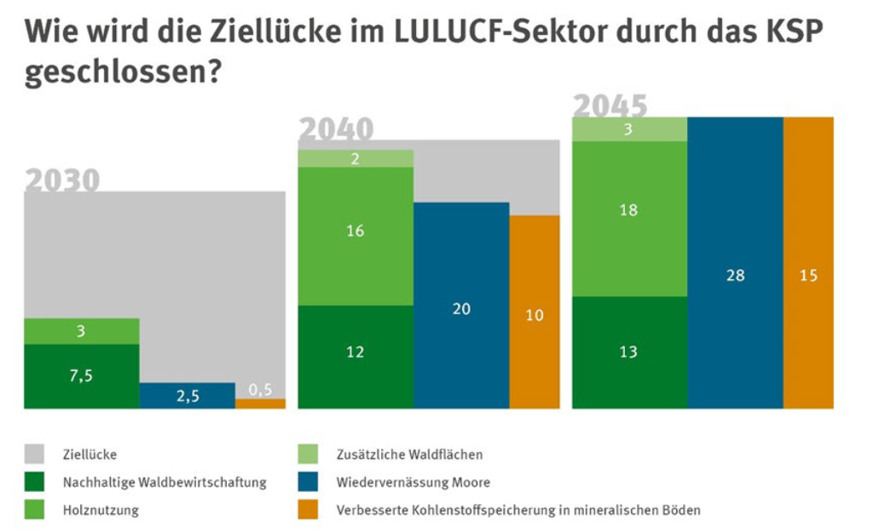
ExKurs “Negativemissionen”
Meist sind damit Nature Based Solution (NBS) gemeint; auf Bundesebene im LULUFC Sektor bilanziert, 2030 große Ziellücke (s. Abb.)
Keine Berücksichtigung LULUFC in der kommunalen BISKO-Bilanz
negative Emissionen = CO₂-Sequestrierung, Wirkung erst langfristig quantifizierbar
Begrenztes Skalierungspotenzial von NBS als Senke auf kommunaler Ebene. Die C-Senken müssen langfristig erhalten werden (z. B. Wälder, Humus), damit sie nicht zu C-Quellen werden. Durch Synergieeffekte, z.B. mit dem Naturschutz werden NBS kommunal umgesetzt, jedoch nicht (klima-)bilanziert
So JA
So NICHT!
"Dieses Foto" von Unbekannter Autor ist lizenziert gemäß CC BY
Bundesministerium für Umwelt, Klimaschutz, Naturschutz und nukleare Sicherheit (BMUKN) 2026: Klimaschutzprogramm 2026

Slide 13
Transparenz schaffen - Vertrauen stärken
So JA
Herausforderung: Wie Transparenz herstellen?
  Zertifizierungen als notwendige Lösung, s. UWG
  Detaillierte, kommunale Klimawirkungsmessung sind aber zu aufwendig (Kosten-Nutzen-Frage)
  (Wie) Vertrauen auch über Gemeinwohl-Orientierung aufbauen
  (Wie) Lokale Wirksamkeit sichtbar machen → stärkt Zusammengehörigkeitsgefühl und Beteiligung
So NICHT!
"Dieses Foto" von Unbekannter Autor ist lizenziert gemäß CC BY

Slide 14
Welche KommunikationsKanäle nutze ich wie?
Interne Kommunikation
News Post in den digitalen Medien
Website
Nachhaltigkeitsbericht
So JA
So NICHT!
"Dieses Foto" von Unbekannter Autor ist lizenziert gemäß CC BY
Aufwand
Notes:
Sehr wichtig und mit dem geringsten Auswand verbunden ist die interne Kommunikation. Um auch bei allen Mitarbeitenden von Beginn an eine gute Sprachsensibilität zu entwickeln, ist es hilfreich, auch bei der internen Kommunikation auf die Vermeidung von Green- und Socialwashing zu achten.
Die Kommunikation der eigenen Klimaschutzaktivitäten über News Posts in Social Media ist für geübte Kollegen:innen der Unternehmenskommunikation mit geringem Aufwand verbunden. Generative KI-Modelle helfen, die Texte mit wenig Zeitaufwand auf EmpCo und UWG-Tauglichkeit hin zu überprüfen.
Das Aufsetzen einer Nachhaltigkeits-Landingpage erfordert mittleren Aufwand.
Für die Erstellung eines Nachhaltigkeitsberichts gibt es über die Plattform des Deutschen Nachhaltigkeitskodex (DNK) ein komfortables Online-Werkzeug.
Kleine und mittelständische Unternehmen können hier den sog. VSME-Standard, den Voluntary Standard for Small & Medium sized Enterprises nutzen.
Große Unternehmen müssen nach dem CSRD, der Corporate Sustainability Reporting Directive berichten, was sehr aufwendig ist.

Slide 15
beispieltexte
Interne Kommunikation
  Wir arbeiten daran, unsere Emissionen in den Bereichen Energie, Mobilität und Ressourcen zu reduzieren. Kompensationsmaßnahmen setzen wir nur ergänzend ein. Dabei orientieren wir uns an nachvollziehbaren Kriterien und überprüfen unsere Maßnahmen regelmäßig.
News Post in den sozialen Medien
  Für unseren Klimaschutz gilt: Emissionen vermeiden und reduzieren hat Vorrang. Kompensationsmaßnahmen setzen wir nur ergänzend ein. 🌱 Dazu setzen wir auf konkrete Schritte im Betrieb, etwa in der Mobilität, Photovoltaik auf unseren Gebäuden und in der Lieferkette. #Nachhaltigkeit #Klimaschutz
So JA
So NICHT!
"Dieses Foto" von Unbekannter Autor ist lizenziert gemäß CC BY
Notes:
Hier sind einige Beispieltexte für interne Kommunikation oder einen News Post.
Wichtig ist es, nur über tatsächlich nachweisbare Aktivitäten zu berichten, z.B. wenn die Photovoltaik auf dem Gebäude tatsächlich installiert wurde ggf. mit Angabe der Dimension. Oder bei der Elektrifizierung des Fuhrparks – bis wann soll sie abgeschlossen sein – Quantifizierung hilft, z.B.: 100% bis 2030; Ende 2025 waren wir bei 63%.
Es ist in jedem Fall zu empfehlen, die eigenen Texte vor der Veröffentlichung z.B. von Microsoft Co-Pilot, ChatGPT oder Claude Sonnet auf EmpCo und UWG-Compliance prüfen zu lassen. Das kostet nicht viel Zeit und hilft zügig zu lernen, wie Texte UWG-konform zu formulieren sind.

Slide 16
Inhalt
Kontext – „Kompensation“ im Rahmen des Aachener Klimastadtvertrags
Warum eine Kommunikationsempfehlung?
Was soll kommuniziert werden?
Wie kann angemessen kommuniziert werden?
Schlussgedanke

Slide 17


Vielleicht entpuppt sich Klimaschutz aus der Nähe als ein Scheinriese
Notes:
Jim Knopf und der Scheinriese
Auf ihrer Wüstenreise begegnen Jim Knopf und Lukas der Lokomotivführer einer Gestalt, die aus der Ferne riesenhaft und bedrohlich wirkt, aber immer kleiner wird, je näher sie kommen. Es ist Herr Tur Tur, der „Scheinriese" – aus der Distanz riesig, aus der Nähe ein ganz normal großer, freundlicher Mann. Wegen dieser Täuschung meiden ihn alle Menschen, weshalb er sehr einsam ist.
Jim und Lukas erkennen, dass er harmlos und sympathisch ist und freunden sich mit ihm an.
Botschaft: Der erste Eindruck täuscht – was aus der Ferne bedrohlich wirkt, ist aus der Nähe oft harmlos.

Slide 18

Autorinnen: Dr. Dorothea Ernst, Inform gmbh, Sprecherin des Fachgremiums kompensation
Stefanie Niederschmidt, Dezernat VII, Stadt Aachen

